Slide 1
Холокост: Харьковская страница
Мельник Анастасия, БУ-12

Slide 2
Рекомендуемая литература:
Альтман И. Международный конкурс "Память о Холокосте - путь к толерантности" // Народное образование. – 2005. - N 4. - С. 131-132.
Альтман И. А. Холокост и еврейское сопротивление на оккупированной территории СССР / Под ред. проф. А. Г. Асмолова. — М.: Фонд «Холокост», 2002. — 320 с.
Єврейські втрати в Україні, 1941—1944 рр. // Шоа в Україні. Історія, свідчення, увічнення. За редакцією Рея Брендона та Венді Лауер — К.: ДУХ І ЛІТЕРА, 2011. — 500 c.

Slide 3
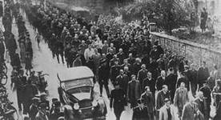
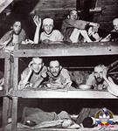
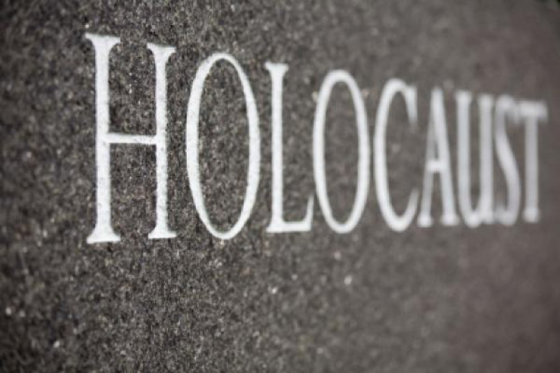
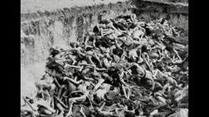

Slide 4
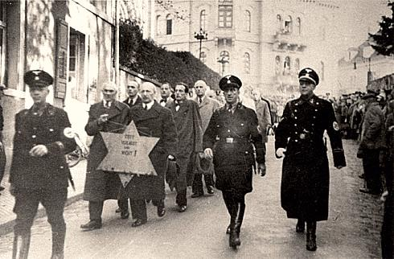
«ХРУСТАЛЬНАЯ НОЧЬ»
первая массовая акция прямого физического насилия по отношению к евреям на территории Третьего рейха.

Slide 5
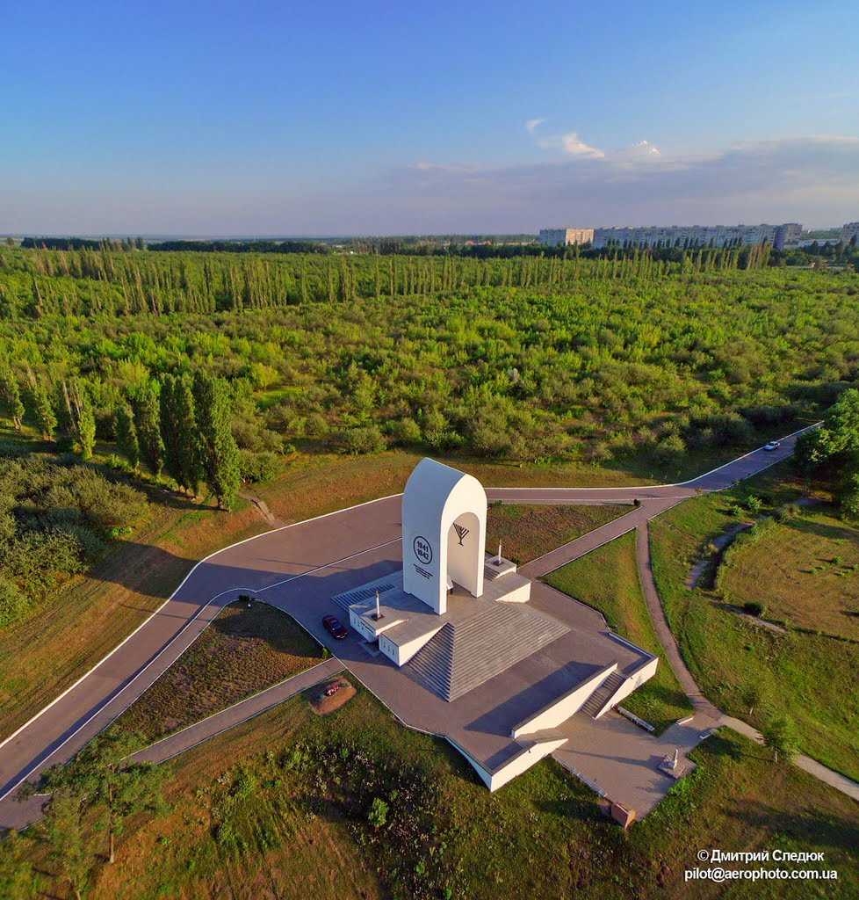
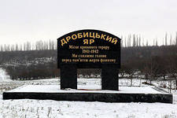
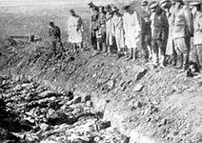
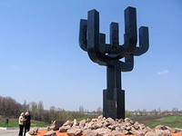
Дробицкий Яр

Slide 6
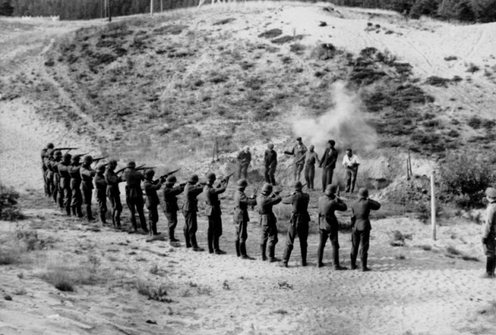
Антисемитизм - одна из форм национальной и религиозной нетерпимости, выражающая во враждебном отношении к евреям, достигшая своей кульминации во время Третьего рейха.
Холокост является самым чудовищным проявлением варварства за всё время существования цивилизации.

Slide 7
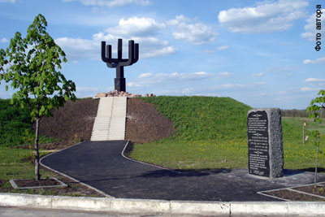
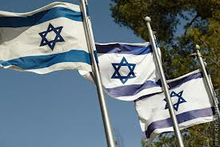
1933—1945 гг. систематичное преследование и уничтожение европейских евреев нацистской Германией.
31 июля 1941 г. Герман Геринг подписал приказ о назначении главы РСХА Рейнхарда Гейдриха ответственным за «окончательное решение еврейского вопроса».
В 1991 г. оргкомитет «Дробицкий Яр» построил на 9 гектарах Мемориал жертв фашистского геноцида.

Slide 8
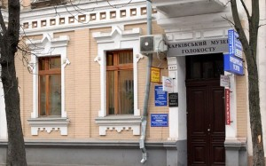
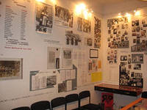
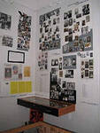

Slide 9
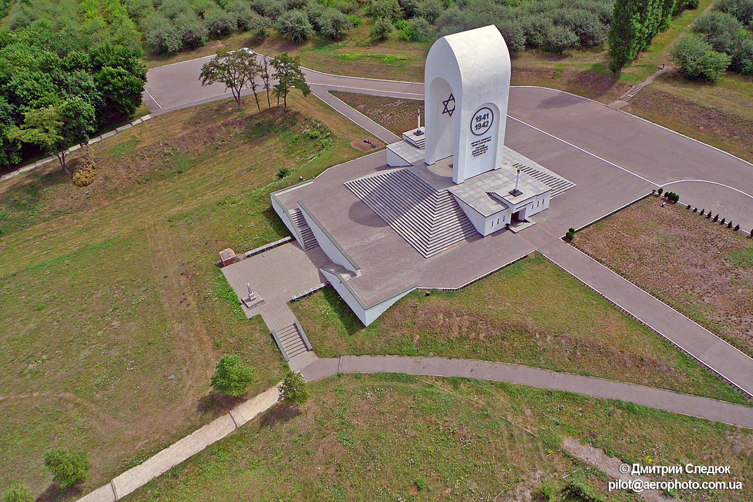
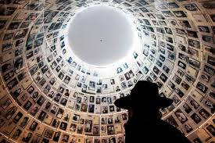
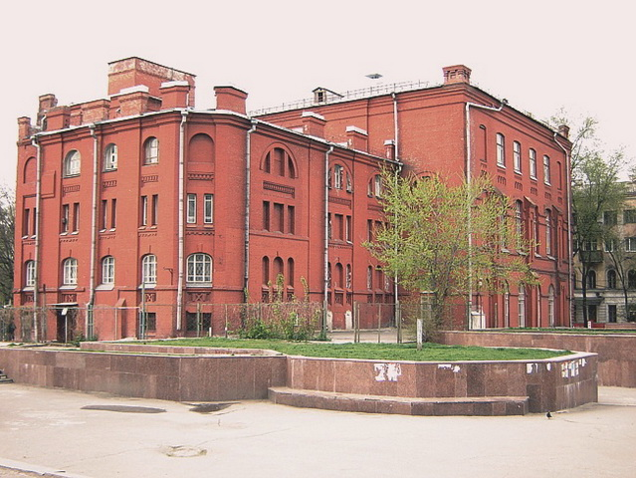
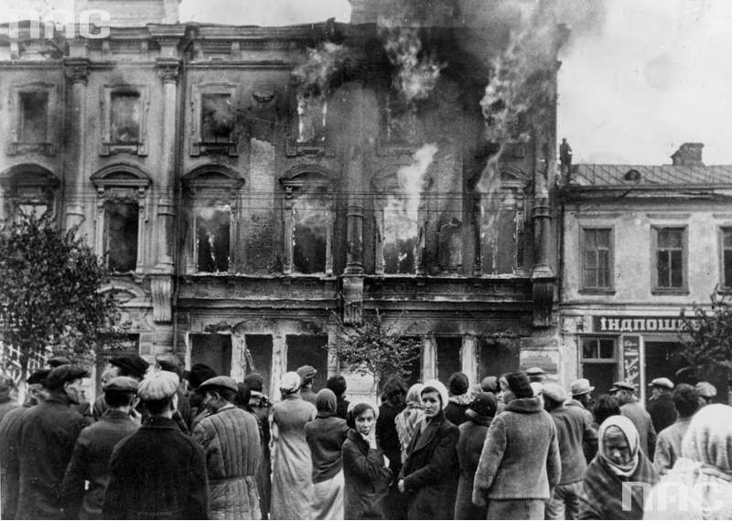

Slide 10
Спасибо за внимание!

